Slide 1

Державна програма «Доступний факторинг»
Опис програми та стан виконання на 01.07.2026
«Доступний факторинг» — фінансова підтримка, яка працює для українського виробника
Програма «Доступний факторинг» — це державна ініціатива, яка стартувала 14 грудня 2023 року за підтримки Міністерства фінансів та Міністерства економіки України. Вона стала новим інструментом у межах програми «Доступні кредити 5-7-9%», створеним спеціально для підтримки мікро-, малого та середнього бізнесу — виробників, експортерів, компаній, що працюють із відстрочкою платежів або беруть участь у державних закупівлях. Але перш за все — для реальних підприємців, які ризикують, створюють робочі місця, рухають економіку вперед і потребують доступного інструменту для стабільного розвитку. Фонд розвитку підприємництва розпочав реалізацію програми у IV кварталі 2023 року.
Основна мета цієї програми — допомогти бізнесу швидко отримати гроші, не чекаючи розрахунків від клієнтів, і без потреби в класичному кредитуванні. Часто бізнес уже відвантажив товар або надав послугу, а грошей ще немає. А витрати не зупиняються — зарплати, закупівлі, операційні витрати.
Для багатьох підприємств саме нестача обігових коштів є тим вузьким місцем, що заважає розвиватися, масштабуватись і навіть — у складні періоди — просто триматися на плаву.
Саме в ці моменти факторинг — коли підприємство передає банку право вимоги до клієнта, а натомість отримує до 95% від суми — стає рятівним рішенням. І в межах цієї програми держава допомагає зробити такий фінансовий інструмент доступним і вигідним, компенсуючи підприємцям частину витрат, зокрема, приведенням до 13% річних плати за користуванням залученим ресурсом, через механізм компенсації відсоткової ставки за договором факторингу.
«Доступний факторинг» — це про довіру до українського бізнесу. Це про те, що навіть у складних умовах держава шукає шляхи, як допомогти. Це шанс для багатьох компаній не лише втриматись на плаву, а й зростати, масштабуватись, виходити на нові ринки.
Програма діє відповідно до урядового Порядку, затвердженого постановою КМУ №28 від 24.01.2020 (зі змінами від 22.09.2023 №1016). Вона дозволяє українським ММСП – виробникам українських товарів, послуг або робіт отримувати факторингове фінансування від уповноважених банків, із частковою компенсацією витрат з боку держави.
Для підприємства це — живі гроші тут і зараз, без необхідності чекати тижнями чи місяцями. А ще це — гнучкість, передбачуваність та зменшення ризиків, пов’язаних із затримками платежів. ММСП отримує гроші швидше, і ще держава допомагає зменшити вартість такого фінансування.
Уже в перший рік дії програми, продовж 2023–2024 років, до програми залучено 11 банків-факторів. Станом на звітну дату залучено 11 банків і укладено 154 договорів із підприємствами з 21 регіонів України.
Особливо активними стали бізнеси з прифронтових і деокупованих територій — саме там підтримка є найбільш потрібною.
Високий інтерес з боку підприємців і практична користь програми дали вагомий результат: загальна сума профінансованих угод перевищила 3.1 млрд. грн, а загальний обсяг компенсації базової винагороди банкам-факторам сягнув 149,8 млн гривень.
Максимальний ліміт фінансування для одного підприємства або групи пов’язаних контрагентів становить 150 мільйонів гривень, з можливістю фінансування до 95% заборгованості за контрактом. При цьому механізм є відновлюваним у межах встановленого ліміту. Крім того, Держава через Фонд розвитку підприємництва бере на себе частину фінансового навантаження — базова винагорода за факторингом знижується до 13% річних — це суттєво полегшує навантаження на бізнес.
Рік 2024 став роком активного розвитку та вдосконалення програми. Була проведена значна робота над розширенням участі банків — до партнерства долучився ключовий гравець ринку АТ «ПУМБ», який лише наприкінці 2024 року підписав угоду з Фондом розвитку підприємництва.
В 2026 році активно працюють в Програмі 8 уповноважених факторів. Особлива увага приділялась також інформаційній підтримці. Протягом 2024 року проводились вебінари, навчання, кампанії для підприємців, створено відеоісторії успіху. Інформаційна стратегія Фонду передбачала тісну взаємодію з партнерами — банками та регіональними бізнес-спільнотами, що дозволило залучити ще більше учасників.
І найголовніше — програма змогла змінити ставлення підприємців. Сьогодні все більше компаній впевнено користуються цим інструментом. Бізнес побачив, що підтримка працює стабільно і реально допомагає.
За прогнозами на 2026 рік очікується подальший розвиток Програми. Уповноважені фактори — банки, враховуючи результати та динаміку 2025 року, прогнозують обсяги фінансування на рівні до 2,5 мільярда гривень.
Згідно з паспортом бюджетної програми на 2026 рік заплановано 200,0 млн. гривень загальний фонд використання бюджетних коштів за програмою «Доступний факторинг». За I півріччя 2026 року використано 54.4 млн. грн. ( За 2025 рік використано 66,1 млн. грн.). Активно нарощує свою присутність в Програмі АТ «ПУМБ». Бюджетних коштів запланованих на програму буде достатньо на прогнозний рівень розвитку Програми.
«Доступний факторинг» — реальна допомога для тих, хто будує економіку України сьогодні, попри всі виклики. Це фінансовий інструмент, який працює в інтересах бізнесу — швидко, гнучко, зрозуміло і з підтримкою держави.

Slide 2

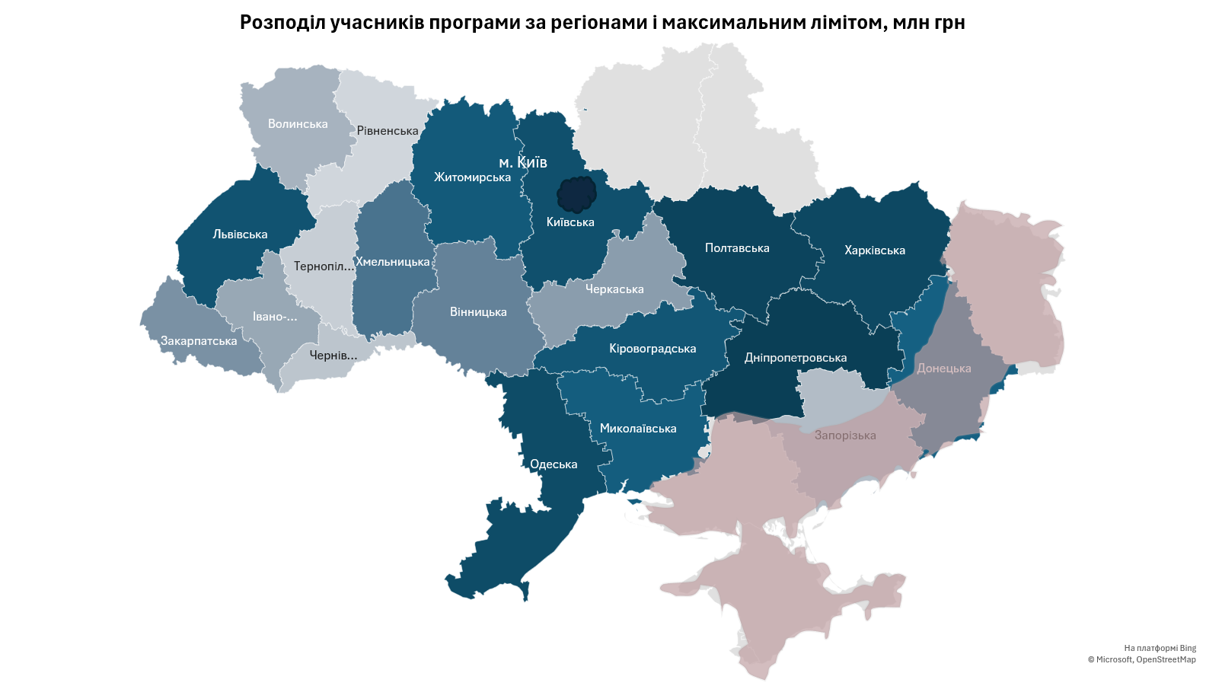
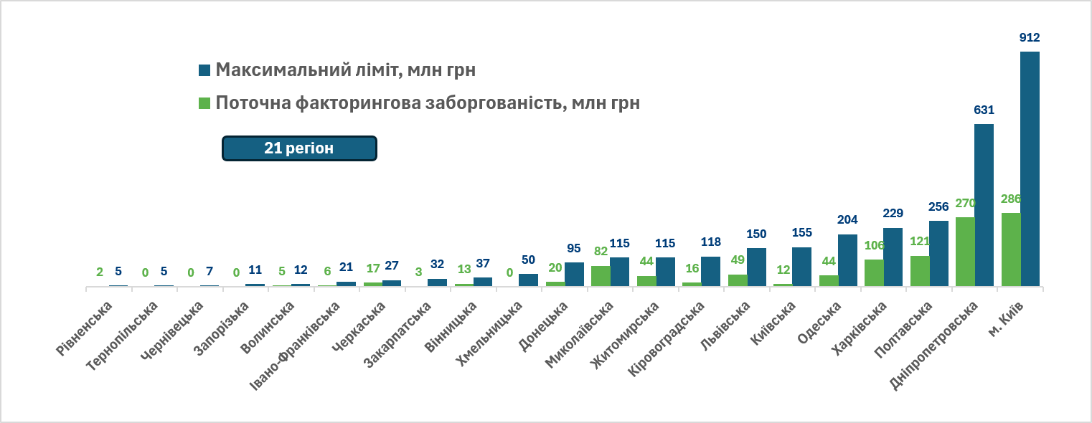
Державна програма «Доступний факторинг»
Опис програми та стан виконання на 1 липня 2026
14 грудня 2023
підтримка
виробників
Факторинг – це фінансовий інструмент, який допомагає бізнесу отримувати гроші за відвантажені товари або надані послуги ще до того, як клієнт здійснить оплату .
У межах програми підприємство за відповідний відсоток передає банку (фактору уповноваженому) своє право вимоги до покупця за неоплачені товари або послуги, отримуючи фінансування раніше, ніж покупець розрахується.
Програма розроблена відповідно до Порядку надання фінансової державної підтримки за договорами факторингу, затвердженого постановою Кабінету Міністрів України від 24.01.2020 № 28 (зі змінами від 22.09.2023 № 1016), який визначає умови, критерії та механізм її реалізації.
Програма надає можливість українським виробникам товарів, послуг або робіт українського походження, що призначені для продажу (оплатної передачі), отримувати доступне фінансування через банки - фактори, які співпрацюють з Фондом розвитку підприємництва.
Максимальний ліміт фінансування за договором факторингу для одного суб’єкта підприємництва (і його пов'язаних контрагентів) не може перевищувати
150 млн грн. Фінансування є відновлювальним у межах цього ліміту.
До 95% грошових вимог за договорами факторингу для покращення ліквідності підприємств.
Фонд розвитку підприємництва компенсує підприємцям частину витрат на базову винагороду за договором факторингу, знижуючи її до рівня 13% річних.
Програма «Доступний факторинг», ініційована Міністерством фінансів та Міністерством економіки України, стартувала
14 грудня 2023 року як частина державної ініціативи для підтримки мікро-, малого та середнього бізнесу.
Програма є новим фінансовим інструментом, що допомагає ММСП забезпечити оборотний капітал. Реалізацію програми у IV кв. 2023 року розпочав Фонд розвитку підприємництва.
Основна мета цієї програми – допомогти підприємцям отримати доступне фінансування на вигідних умовах. Факторинг дозволяє компаніям швидко отримувати необхідні кошти без додаткового боргового навантаження, що сприяє покращенню ліквідності та стабільній роботі бізнесу.
150 млн гривень
від суми
вимоги
зменшення % до13%
Старт програми
Мета
Що таке факторинг
Як працює програма
Ліміт фінансування
Компенсація винагороди
Кому доступне фінансування
Розмір фінансування
2023
1 096 млн грн поточний обсяг вибраних коштів за факторингом
149.8 млн грн складає сума компенсації ММСП базової винагороди
3.18 млрд. грн загальний ліміт фінансування
21 регіонів -учасників
154 договорів між ММСП і банками-факторами
Залучено 11 банків-факторів
Фонд компенсує частину відсоткової ставки за факторинговими операціями, що здешевлює послугу для бізнесу.
Підприємці можуть отримати фінансування без необхідності надавати заставу.
Державна підтримка реалізується через банки, які відповідають встановленим критеріям та підписали договір з Фондом.

Slide 3
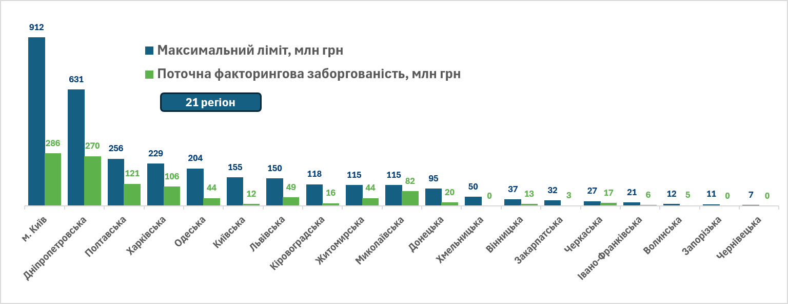
Державна програма «Доступний факторинг»
Опис програми та стан виконання на 1 липня 2026
14 грудня 2023
Підтримка
виробників
Механізм фінансування
Мікро-, малий, середній бізнес
150 млн гривень
від суми
вимоги
зменшення % до13%
Старт програми
Мета
Факторинг
З ким працює програма
Ліміт фінансування
Компенсація винагороди
Кому доступне фінансування
Розмір фінансування
Українські виробники
2023
Мінфін та Мінекономіки
Умови - ПКМУ від 24.01.2020 № 28
Залучено
11 банків-факторів
154 договорів між ММСП і банками-факторами
1 096 млн. грн. поточний факторинг
149,8 млн грн компенсація винагороди
21 регіонів -учасників
3,18 млрд. грн. загальний ліміт фінансування
Фонд компенсує частину відсоткової ставки за факторинговими операціями, що здешевлює послугу для бізнесу.
Підприємці можуть отримати фінансування без необхідності надавати заставу.
Державна підтримка реалізується через банки, які відповідають встановленим критеріям та підписали договір з Фондом.

Slide 4
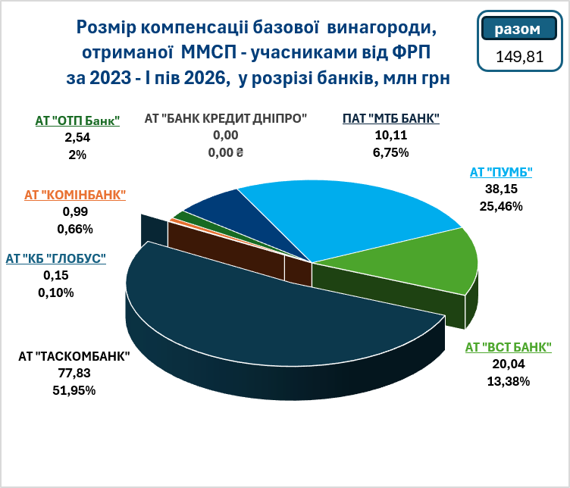
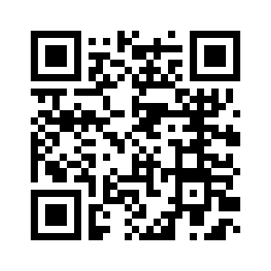
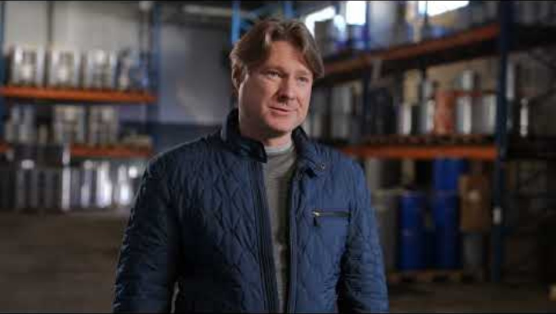
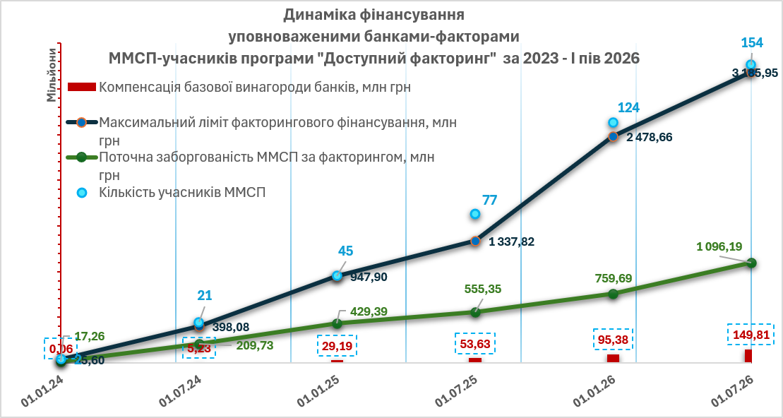
Державна програма «Доступний факторинг»
Фактори впливу на активність програми та фінансові результати
Програма "Доступний факторинг" є важливим фінансовим інструментом підтримки підприємств. У 2024 році Фонд, завдяки тісній співпраці з банками та міністерствами, а також оперативним змінам у програмі, успішно подолав низку викликів, що впливали на її реалізацію, забезпечивши її стабільний розвиток, зосередившись на наступному.
Залучено 11 банків-факторів:
АТ "ТАСКОМБАНК"
ПАТ "МТБ БАНК"
АТ "КОМІНБАНК"
АТ "КБ ГЛОБУС"
АТ "ОТП БАНК"
ПАТ "ВСТ БАНК"
АТ "БАНК КРЕДИТ ДНІПРО"
АТ "АБ "РАДАБАНК"
АТ "СЕНС БАНК"
АТ "ПУМБ"
АТ «КРИСТАЛБАНК"
Зростання довіри підприємців та стабільність фінансування
На початку 2024 року частина бізнесу ставилася до програми обережно. Стабільна робота інших програм, позитивний досвід підприємств зміцнив довіру і до факторингу, і кількість заявок на участь у програмі зросла.
Посилення інформаційної підтримки
У 2024 році проведено вебінари та інформаційні кампанії, де експертами Фонду ретельно роз'яснено, як отримати обігові кошти від банків. Також Фондом посилено і комунікаційну стратегію: випущено онлайн відео "Історія успіху", розширено інформаційну підтримку через партнерські банки
3.2 млрд грн
Оптимізація умов компенсації базової винагороди
Започаткований в 2023 році розмір компенсації банкам не відповідав ринковим умовам в 2024 році, стримуючи активність учасників. Фонд проаналізував ситуацію та ініціював зміни щодо розміру компенсації базової винагороди, які зробили механізм компенсації більш привабливим і конкурентоспроможним, та сприяли залученню нових учасників.
Розширення участі банків та посилення конкуренції
Ключовий гравець ринку факторингу, АТ "ПУМБ", який контролює 50% цього сегмента, підписав Договір співробітництва з ФРП лише наприкінці грудня 2024 році, і приєднався до роботи в програмі, що пожвавило динаміку фінансування.
Фонд також залучив додаткових банків-партнерів і спільно з ними доопрацював умови участі. В результаті кількість фінансових установ, що активно працюють у програмі, зросла до 8 банків.

Slide 5
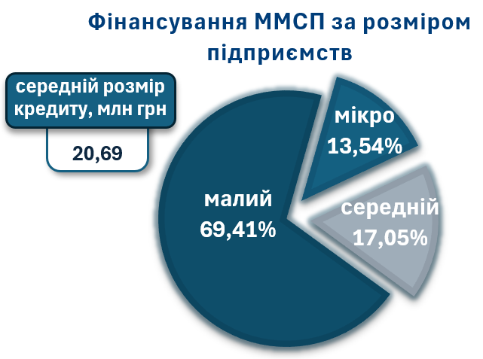
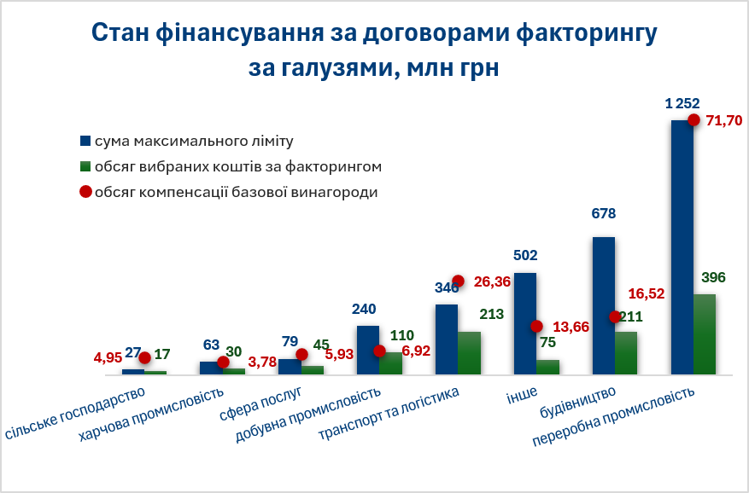
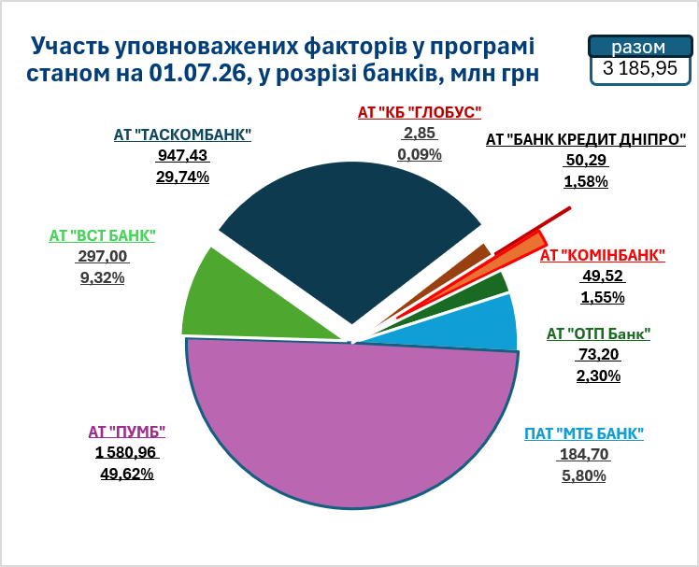
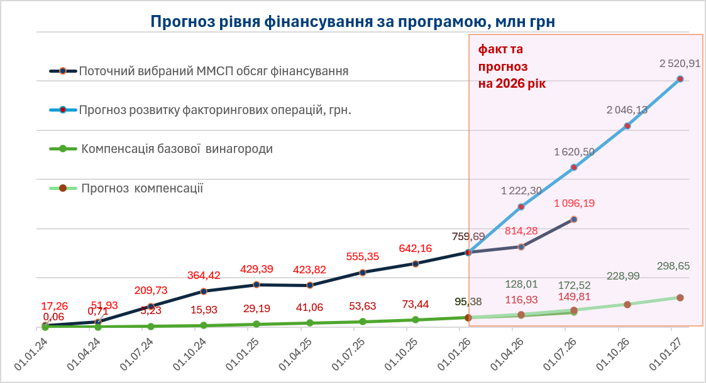
Державна програма «Доступний факторинг»
Аналіз структури ММСП - учасників та прогноз фінансування у 2026 році
Програма демонструє стабільне зростання фінансування, що свідчить про її успішну реалізацію та зростаючий попит.
Очікуване збільшення компенсацій у 2026 році вказує на підвищення доступності підтримки для бізнесу.
Різке зростання фінансування у 2025 році спричинено залученням додаткових банків – учасників, у т.ч. з найбільшими можливостями АТ «ПУМБ».
Згідно з паспортом бюджетної програми на 2026 рік заплановано 200 млн грн загальний фонд використання бюджетних коштів за програмою «Доступний факторинг».
Активно нарощує свою присутність в Програмі АТ «ПУМБ». Бюджетних коштів запланованих на програму буде достатньо на поточний рівень розвитку Програми згідно з прогнозом уповноважених факторів.
0.5
2.1
1.1
0.2

Slide 6
